Slide 1
Projeto Site Game Mania

Slide 2
Diferenças entre o Desktop Tablet Mobile
HEADER – Desktop e tablet permanecem iguais, diferencia-se apenas no mobile onde permanece somente o logo e a barra de busca.
BODY – A galeria de produtos fica com 4 colunas no desktop, 3 no tablet e 2 no mobile.
FOOTER – permanece a mesma configuração nos 3 dispositivos.
LOGIN – Permanece a mesma configuração nos 3 dispositivos.

Slide 3


Slide 4
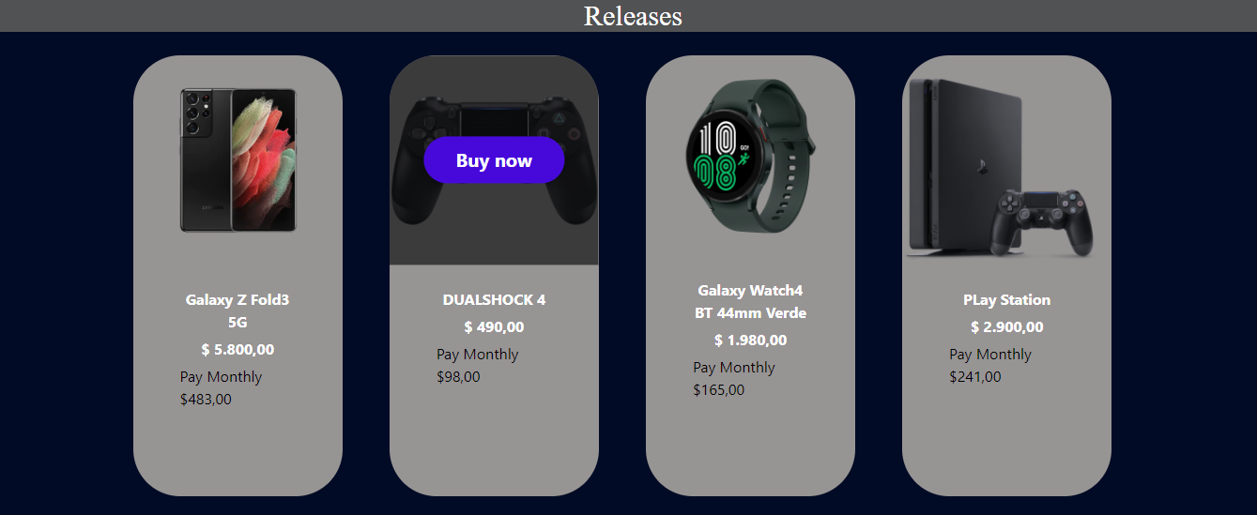
Galeria de produtos
Ao passar o mouse sobre os produtos o botão comprar aparece.

Slide 5
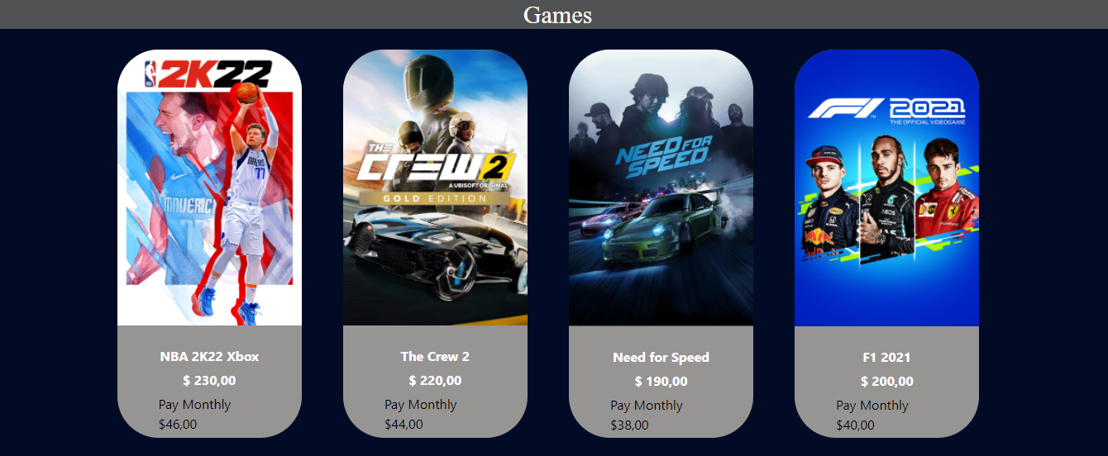
GALERIA DE PRODUTOS

Slide 6
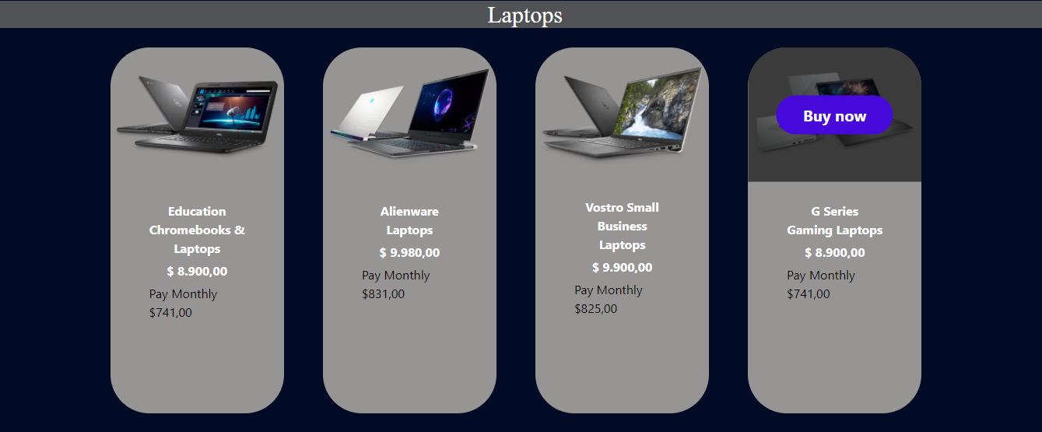
GALERIA DE PRODUTOS

Slide 7
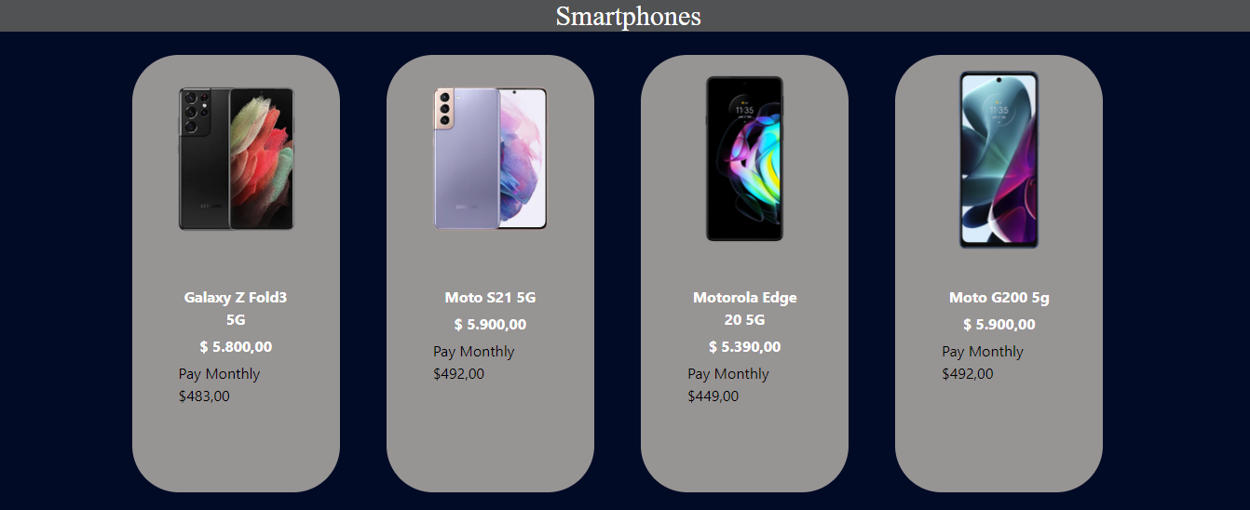
GALERIA DE PRODUTOS

Slide 8
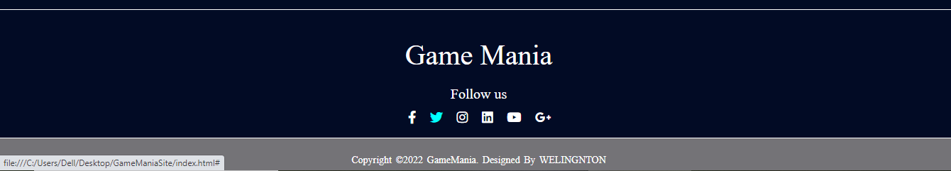
FOOTER
Ao passar o mouse sobre os ícones eles mudam de cor.

Slide 9
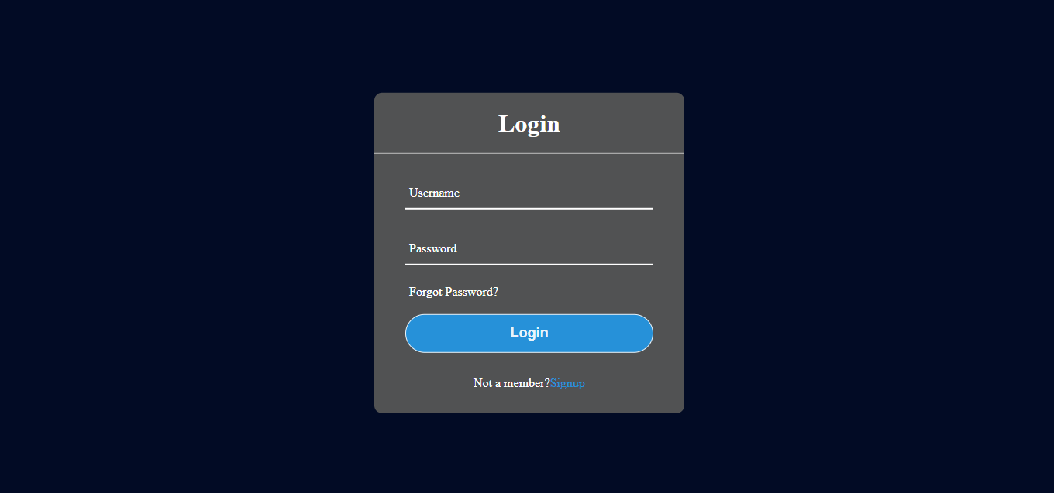

Slide 10
O site ficou bem minimalista e de fácil navegação, sem muita informação que atrapalhe o usuário.
A diferença na codificação dos três, fica nos ajustes necessários do conteúdo para tablet e mobile.
Quanto as dificuldades, ficaram por conta de algumas codificações principalmente na galeria de produtos e responsividade para tablet e mobile.

